Slide 1
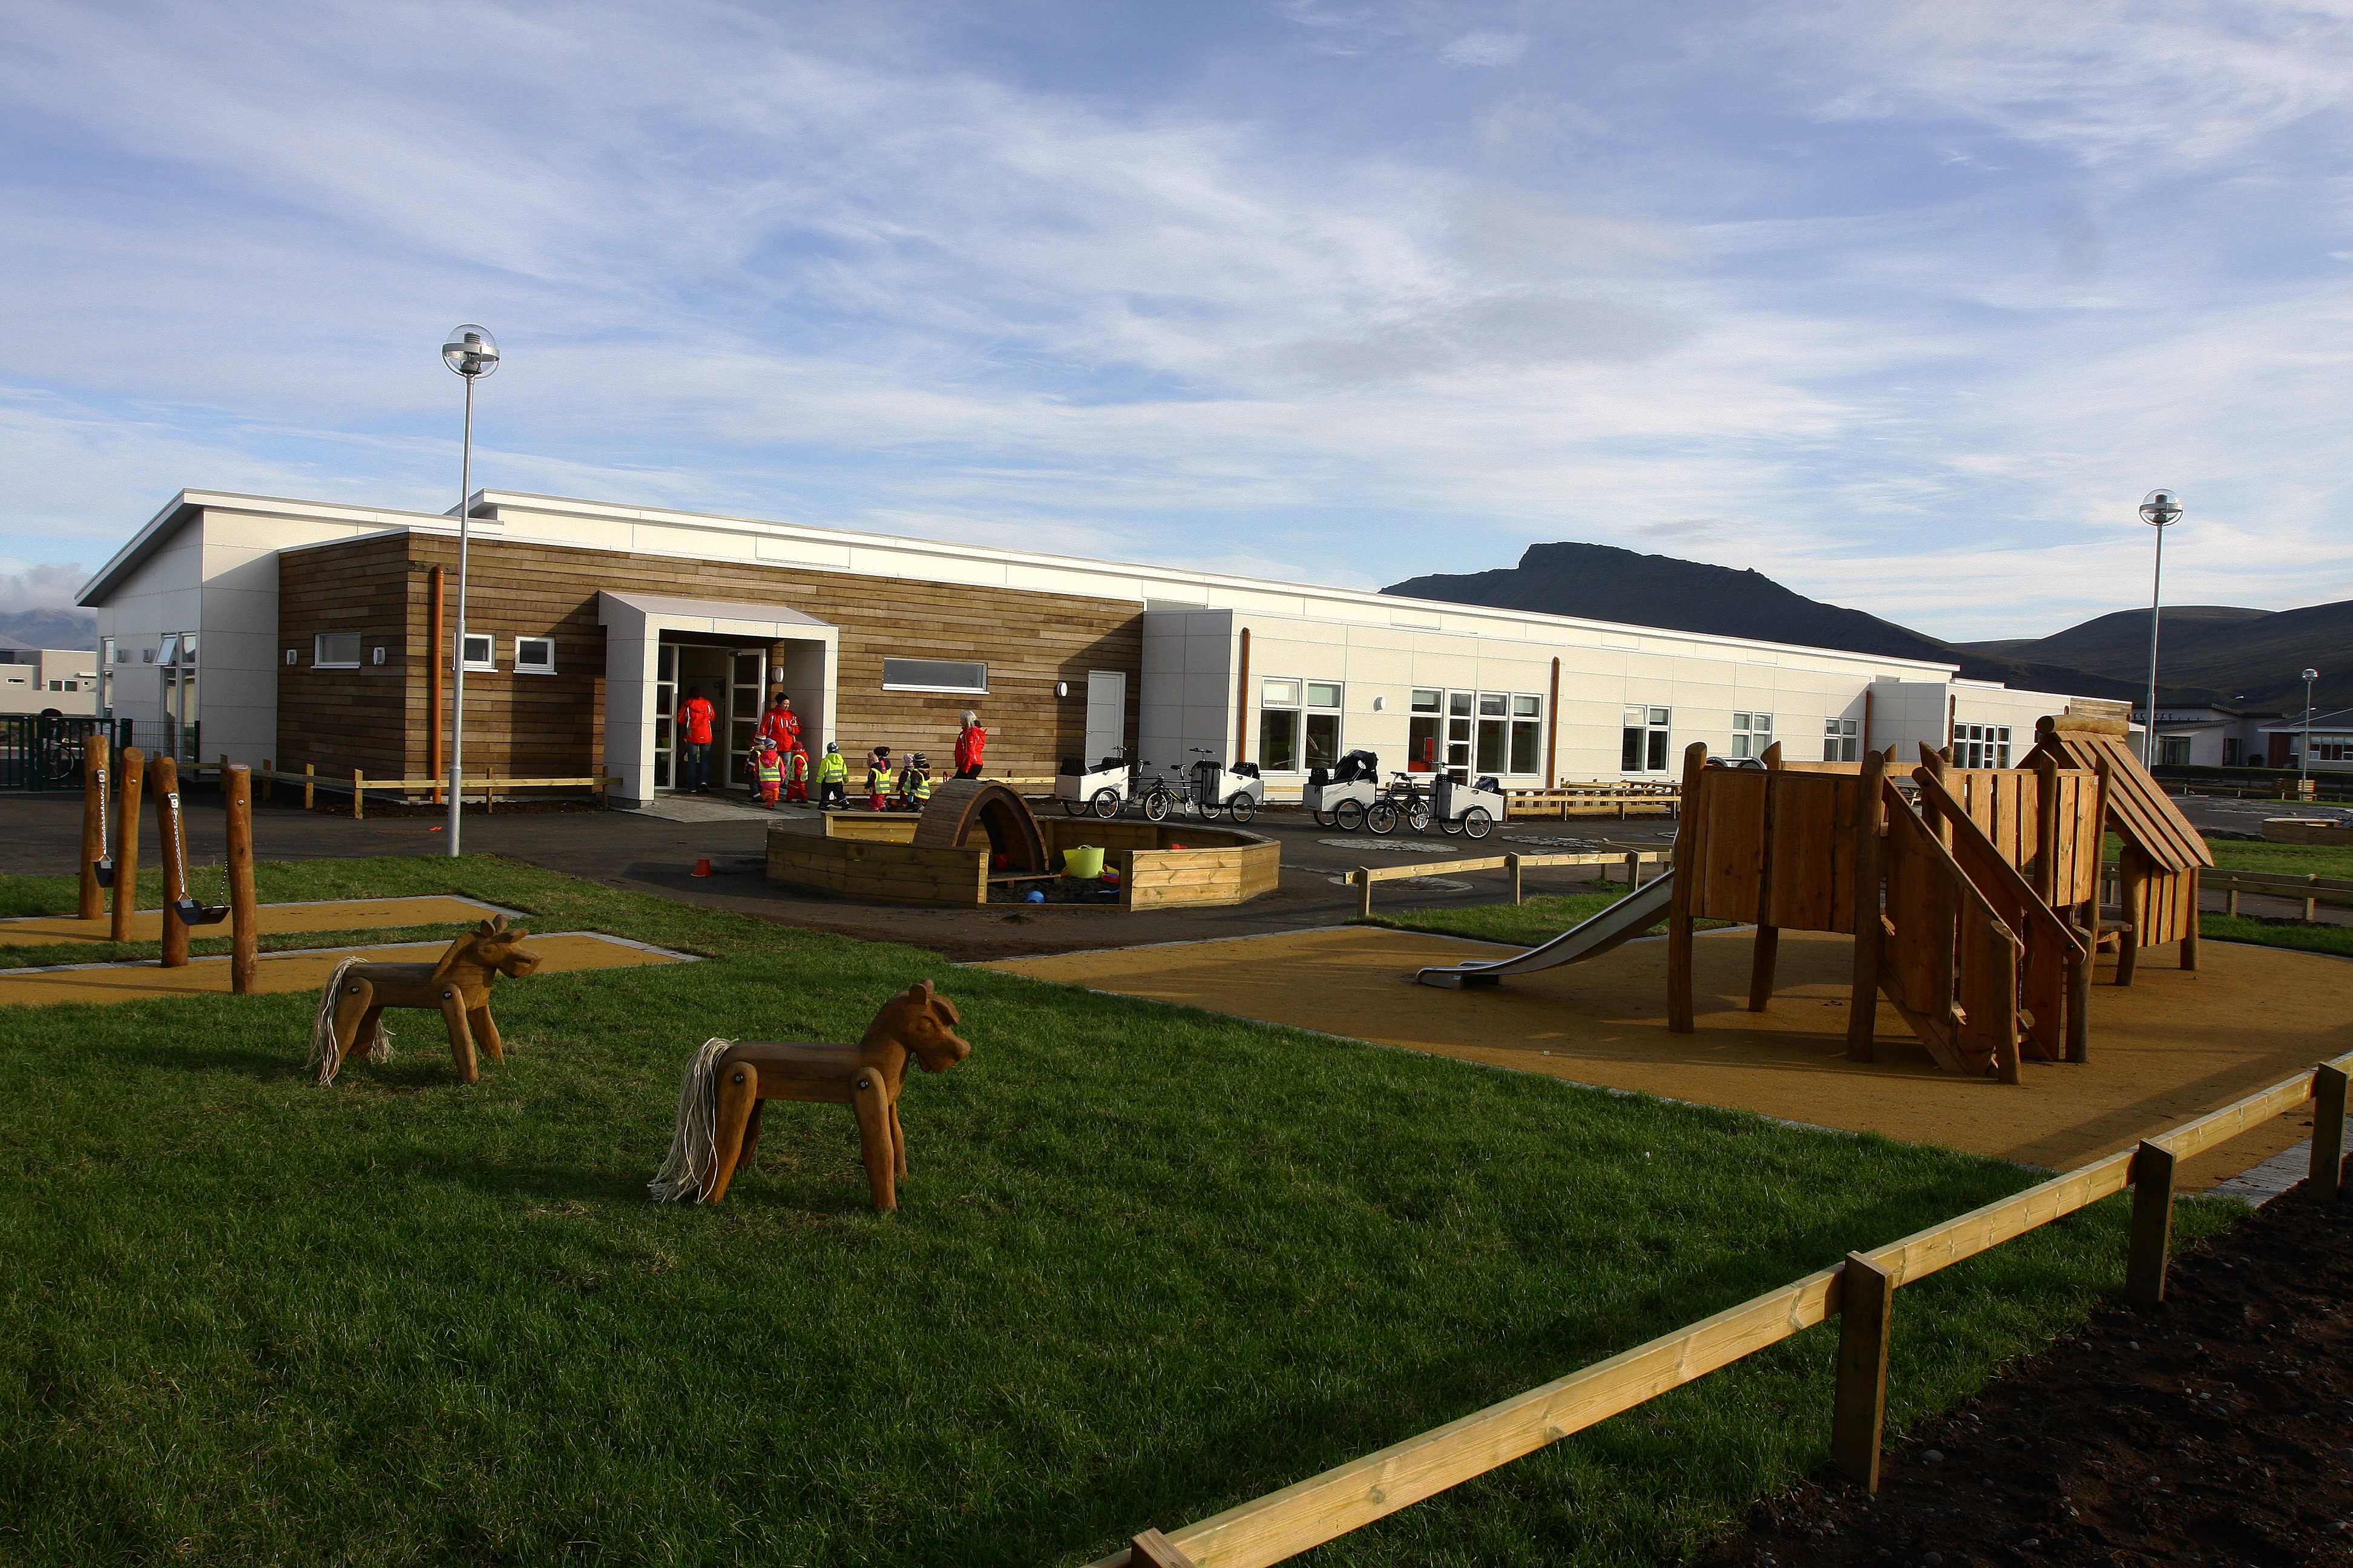

Slide 2
Náttúra – Næring - Nærvera
Akrasel er :
Opnaði 8.8. 2008.
6 deilda
150 börn
45 starfsmenn/38 stöðugildi

Slide 3
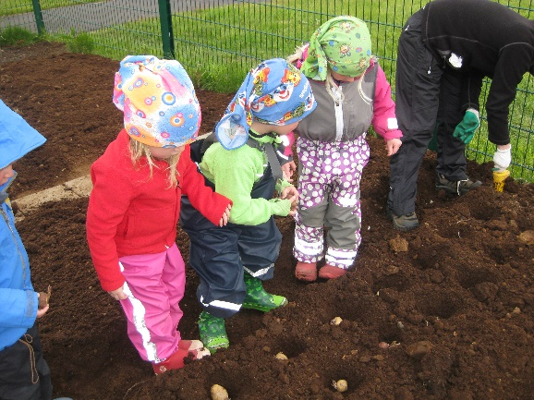
Við erum grænfánaleikskóli. höfum fengið fánann 4 sinnum
Við:
moltum – Flokkum – Gróðursetjum – endurvinnum – Endurnýtum – spörum rafmagnið – hugum að matarsóun – förum varlega með vatn, sápu og bréf – skiptifatakörfur – spörum pappír –týnum rusl
Seigla og nenna einkenna starfsmenn og starf Akrasels
Notes:
Að baki því að fá grænfána er mikil vinna. Og það þarf´líka að vera þróun í gangi milli umsókna.
Við flokkum rusl. Pappír, fernur, plast og ál og setjum í viðeigandi tunnur
Eitt af megin markmiðum okkar er að minnka matarsóun, liður í því er að setja upp hlaðborð, þar sem börnin skammta sér sjálf mat.
Skiptifatakörfur með fatnaði þar sem fólk getur komið með og tekið,

Slide 4
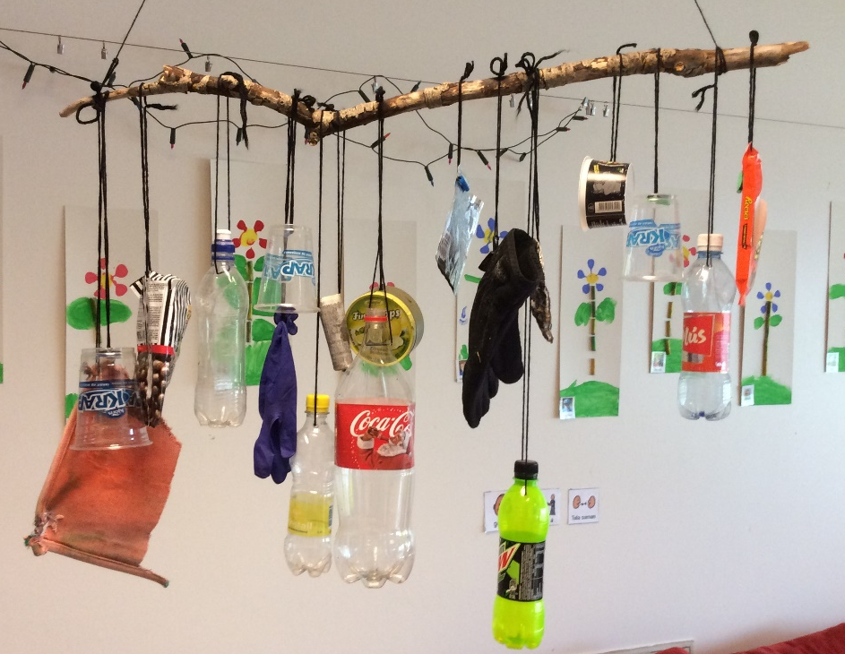
Náttúra- Útivera – ævintýraferðir – Útikennsla
Að bera virðingu fyrir náttúrunni og njóta hennar saman er stór þáttur í starfinu okkar.

Slide 5
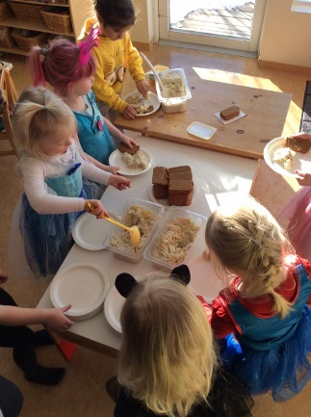
Næring
Við leggjum mikið uppúr hollum og góðum mat.
Borðum hann bæði úti og inni, heima og að heiman.

Slide 6
nærvera
- Börnin eru ávallt í fyrsta sæti
Hugmyndir eru framkvæmdar, fá að þróast og hafa ávallt hag barnsins í fyrirrúmi.
Virðingin er mikil fyrir einstaklingnum (stórum og smáum) og eljan í starfsmannahópnum mikil.

Slide 7
Jóga
Jóga er stór þáttur í daglegu starfi og það gerum við á ýmsum stöðum úti og inni.

Slide 8
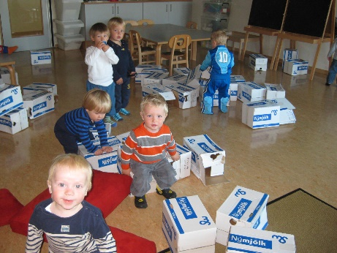
Opinn efniviður
Kassar verða að kubbum/bílum/húsum.
Tappar verða að mat/peningum
Plastdollur verða að diskum
Gardínur verða að fötum og teppum
Dósalok verða að hamborgurum og pizzum
Keilur verða að kíkir/gjallarhorni
Perlurlengjur verða að slöngum
Pasta verður að hálsfestum

Slide 9
